Slide 1
高等学校金融学教材新系
投资学
王玉霞 编著
东北财经大学出版社
2011年8月

Slide 2
第十三章 证券投资的技术分析
学习目标
第一节 技术分析概述
第二节 技术分析理论
第三节 技术分析指标
第四节 中国证券交易所实时行情技术分析
复习思考

Slide 3
学习目标
学习目标
理解技术分析的三大假设及分析要素
掌握道氏理论的要点及对技术分析的贡献
掌握K线的基本种类及含义
理解股价变动的趋势特征及确认趋势有效突破的方法
知晓股价的几种典型图形形态及含义
知晓主要技术分析指标的含义
掌握我国沪、深交易所实时行情盘口语言指标

Slide 4
第一节 技术分析概述
技术分析的理论基础是基于三项合理的市场假设：
市场行为涵盖一切信息
文本
文本
价格沿趋势线移动
文本
文本
历史会重演
文本

Slide 5
技术分析要素是：
价
量
时
空

Slide 6
第二节 技术分析理论
一、道氏理论
文本
文本
文本
文本
道氏理论是股市技术分析的鼻祖，是各种
技术分析方法的理论基础。为了反映市场的总
体趋势，它创立了著名的道•琼斯工业平均指数
，并认为市场价格指数可以解释和反映市场的
大部分行为。
道氏理论认为，股价变动趋势有三种，即
长期趋势、中期趋势和短期趋势，三种趋势同
时存在、相辅相成。

Slide 7
（一）长期趋势分析
证券市场的长期趋势(Primary Trend)也称主要趋势，是指连续一年或一年以上的证券价格的变化趋势。是市场价格运动的主要方向，长期趋势包括两个相反趋势，一部分是上升趋势，另一部分是下降趋势。

Slide 8
1．上升趋势
进货阶段，市场表现为价升量增
主升阶段，投资者入市，价格上升较快
冲刺阶段，价格迅速上扬，成交量激增

Slide 9
2．下跌趋势
出货阶段
恐慌阶段
文本
文本
文本
文本
结束阶段

Slide 10
（二）证券市场的中期趋势分析
证券市场的中期趋势（secondary trend）也称次要趋势，是指连续三周以上、一年以下（中国一般在3个月）证券价格的变化趋势。它是主要趋势进行过程中的调整。证券市场的中期趋势与其长期趋势有密切的关联，这主要表现在：
中期趋势的证券价格波动幅度约为
长期趋势的升降幅度的1/3左右
文本
文本
文本
文本
当中期趋势下跌时，若其谷底较上
期谷底为高，就表明长期趋势上升；反
之，当中期趋势上升时，若其波峰较上
期波峰为低，就表示长期趋势下降。
如图13-1所示。

Slide 11
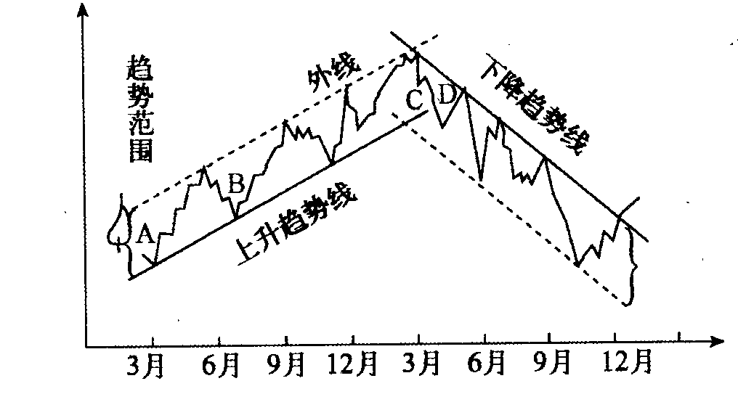
文本
文本
文本
文本
图13-1 证券市场的中期趋势

Slide 12
（三）证券市场短期趋势分析
证券市场的短期趋势（near term trend）也称短暂趋势，是指连续六天以内的证券交易价格的变化趋势。它是次要趋势中的调整。短期趋势可能是人为操纵而形成的，这与客观反映经济动态的中长期趋势有本质的不同。鉴于此，证券市场的短期趋势一般不被人们作为重要趋势分析的对象。当然也应该承认，证券市场的短期波动也是形成中期趋势和长期趋势的基础。证券市场的长期趋势运动犹如海潮，中期趋势好比海浪，而短期趋势就像微波。海潮既有涨潮也有退潮；海浪寄于海潮之中，虽排空大浪也不能抗逆海潮；微波寄于海浪之中，几股微波联结在一起就可形成海浪。
文本
文本
文本
文本

Slide 13
二、K线理论
（一）K线的含义
K线又称为日本线，起源于日本。当时日本还没有股票市场，K线只是用于米市交易，经过上百年的运用和变更，目前已经形成了一整套K线分析理论。
文本
文本
文本
文本

Slide 14
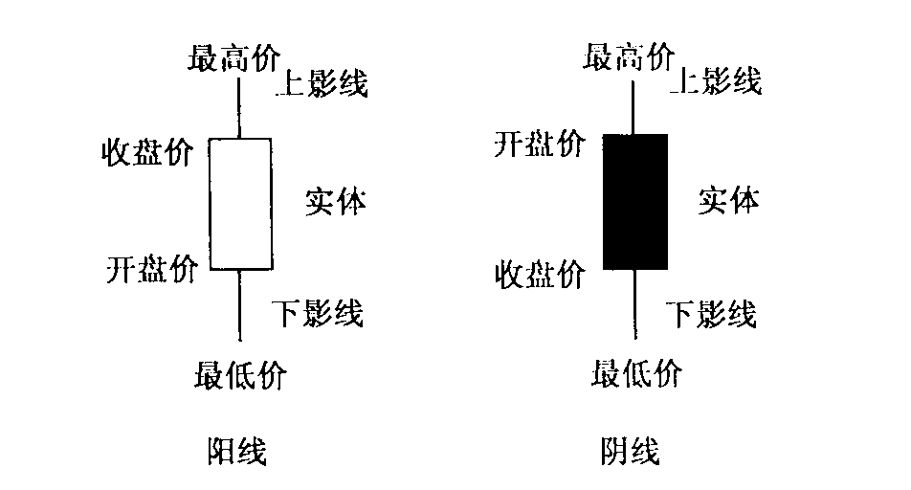
文本
文本
文本
文本
图13-2 K线的两种常见形态

Slide 15
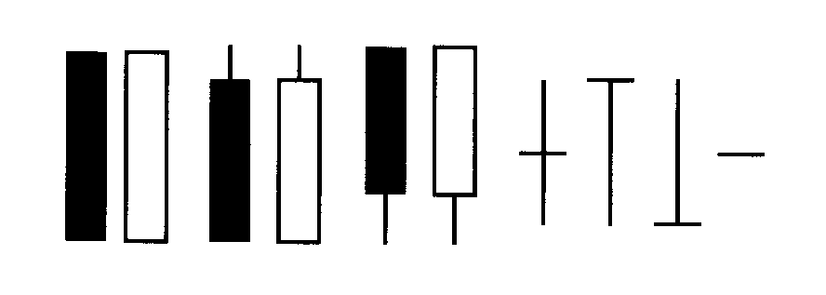
（二）K线的主要形状
（1） （2） （3）（4）（5）（6）
图13-3 K线常见的几种形状
文本
文本
文本
文本

Slide 16
（三）K线的应用
K线图其实是将买卖双方一段时间以来实际战斗的结果用图型表示出来的方法之一。从中能够看到买卖双方在争斗中力量的增加和减少、风向的转变，以及买卖双方对争斗结果的认同。
文本
文本
文本
文本

Slide 17
1
2
3
4
文本
文本
文本
文本
5
图13-4 K线区域划分

Slide 18
（四）应用K线组合应注意的问题
无论是一根K线，还是两根、三根K线以至多根K线，都是对多空双方的争斗做出的一个描述，由它们的组合得到的结论都是相对的，不是绝对的。对具体进行股票买卖的投资者而言，结论只是起一种建议作用。
文本
文本
文本
文本

Slide 19
三、切线理论
前面的道氏理论已经告诉我们，证券投资
一定要弄准证券市场的趋势是上升还是下降，
是暂时的还是长久的，然后再认识清楚投资者
自己目前所处的位置。也就是说要“顺势而为”，
不要“逆势而动”。要认清趋势，就需要切线理
论和方法，它是一种帮助人们识别大势是继续
维持原方向还是将要掉头反向的较为实用的方法。
文本
文本
文本
文本

Slide 20
（一）趋势线
1.趋势的定义
趋势就是股票价格市场运动的方向。
2.趋势的方向
趋势的方向有三种：上升方向；下降方向；水平方向，也就是无趋势方向。
文本
文本
文本
文本
上升趋势 下降趋势 水平趋势
图13-6三种趋势方向图

Slide 21
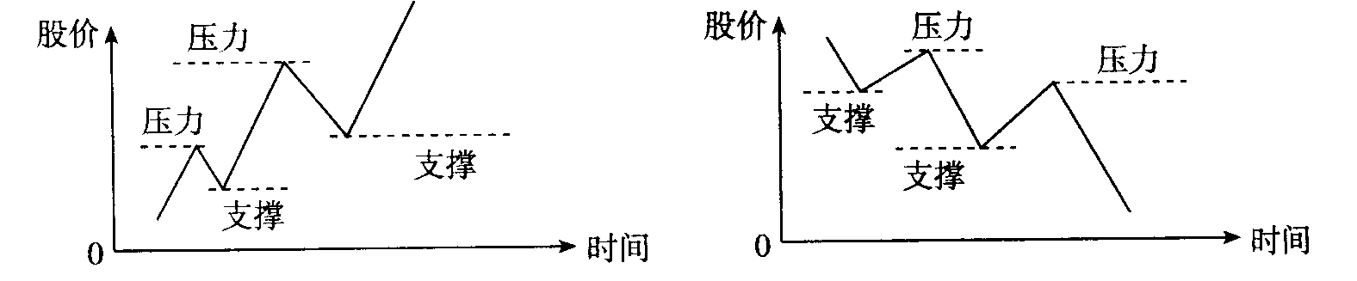
（二）支撑线和压力线
1.支撑线和压力线的含义
支撑线（support line）又称抵抗线。
2.支撑线和压力线的作用
如前所述，支撑线和压力线的作用是阻止或暂时阻止股价朝一个方向继续运动。
文本
文本
文本
图13-7 支撑线和压力线

Slide 22
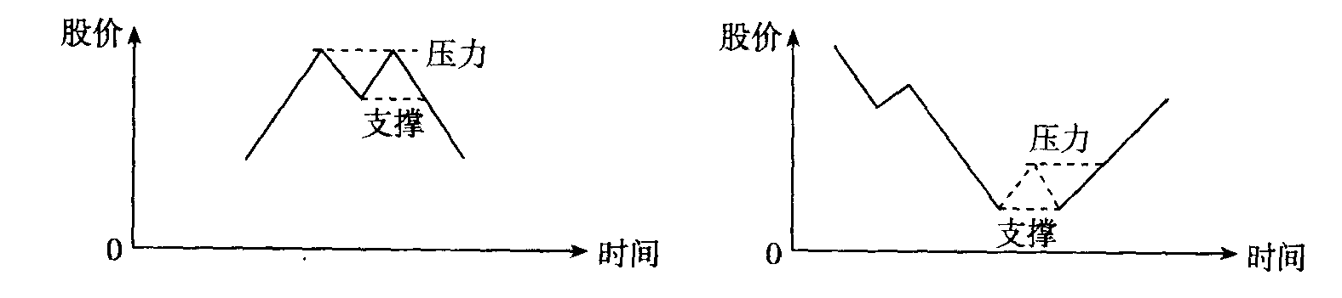
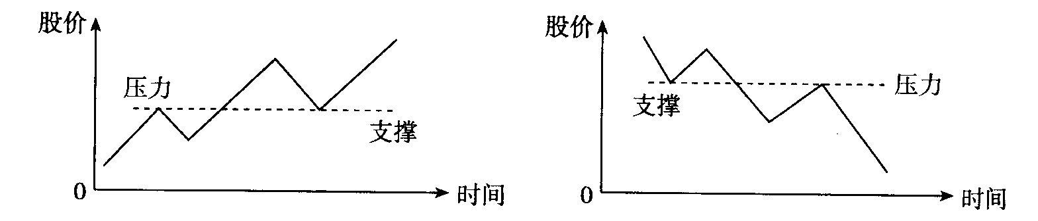
图13-8 支撑线和压力线的突破
3.支撑线和压力线的相互转化
文本
文本
文本
文本
图13-9 支撑线和压力线的转化

Slide 23
4.支撑线和压力线的确认和修正
如前所述，每一条支撑线和压力线的确认都是人为进行的，主要是根据股价变动所画出的图表，这里面有很大的人为因素。
一般来说，一条支撑线或压力线对当前影响的重要性有三个方面的考虑：
  一是股价在这个区域停留时间的长短；
  二是股价在这个区域伴随的成交量大小；
  三是这个支撑区域或压力区域发生的时间距离当前这个时期的远近。很显然，股价停留的时间越长，伴随的成交量越大，离现在越近，则这个支撑或压力区域对当前的影响就越大，反之就越小。
文本
文本
文本
文本

Slide 24
四、形态理论
为了弥补这种不足，我们将K线按时间序列组成一条上下波动的曲线。这条曲线就是股价在一段时间移动的轨迹，这条曲线的上下波动实际上表明的仍然是多空双方进行争斗的结果。一个时期内，多方处于优势，力量增强，股价将向上移动；如果空方处于优势，则股价将向下移动；如果双方力量均衡，则股价横盘整理。可以用下面的表示方法具体描述股价移动的规律：
暂时平衡—打破平衡—新的平衡—再打破平衡—再寻找新的平衡……
股价的移动就是按这一规律循环往复、不断运行的。因此，股价的移动曲线的形态分成两大类型：整理形态（continuation patterns）和反转突破形态（reversal patterns）。
文本
文本
文本
文本

Slide 25
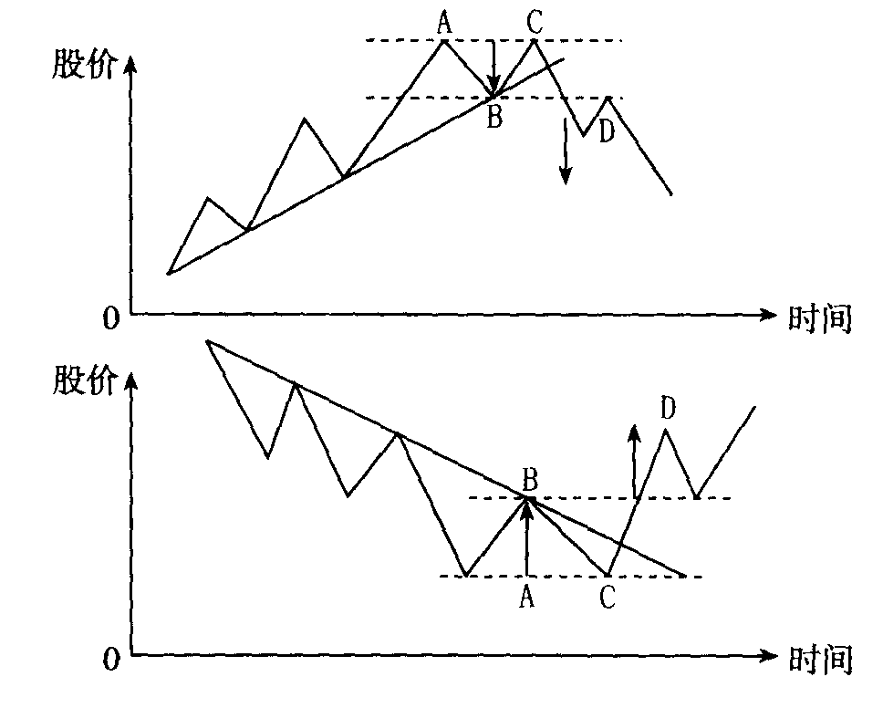
（一）反转突破形态
1.双重顶和双重底（double tops and bottoms）
文本
文本
文本
文本
图13-12 双重顶和双重底

Slide 26
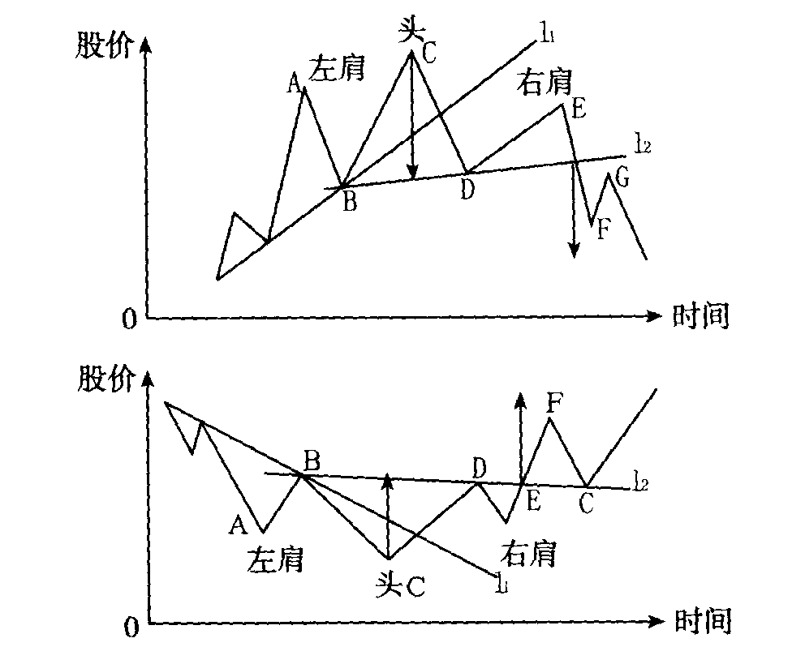
2.头肩顶和头肩底形态
文本
文本
文本
文本
图13-13 头肩顶和头肩底

Slide 27
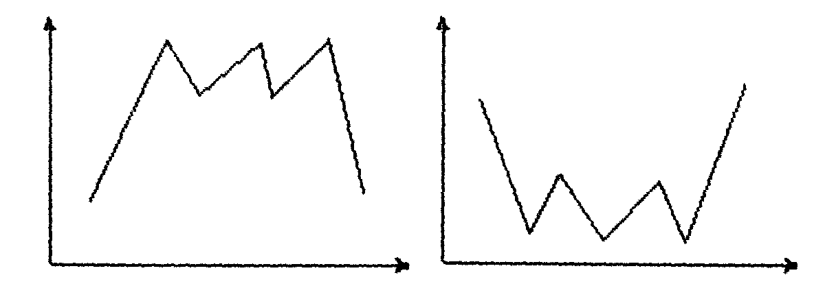
3.三重顶（底）形态
文本
文本
文本
文本
图13-14 三重顶（底）

Slide 28
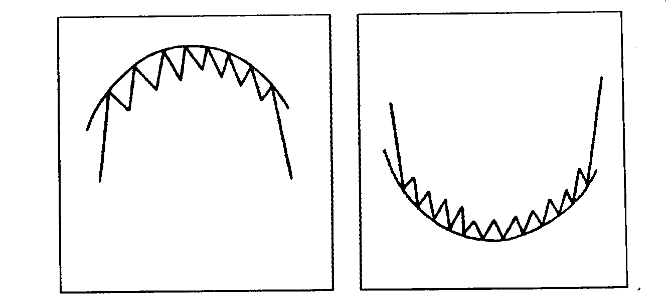
4.圆弧形态
文本
文本
文本
文本
图13-15 圆弧顶（底）

Slide 29
5.V型
文本
文本
文本
文本
图 13-16 V型顶和底

Slide 30
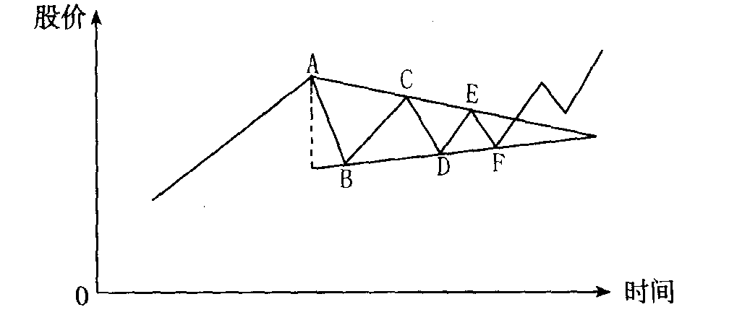
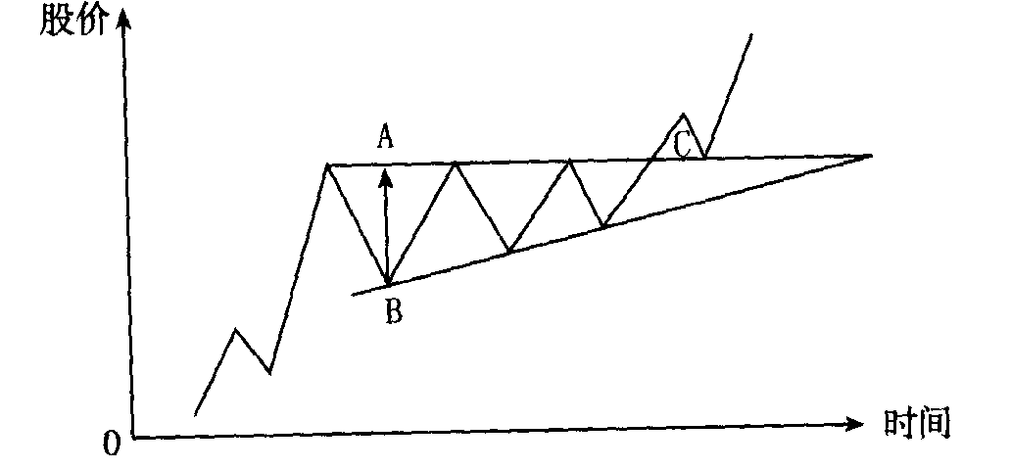
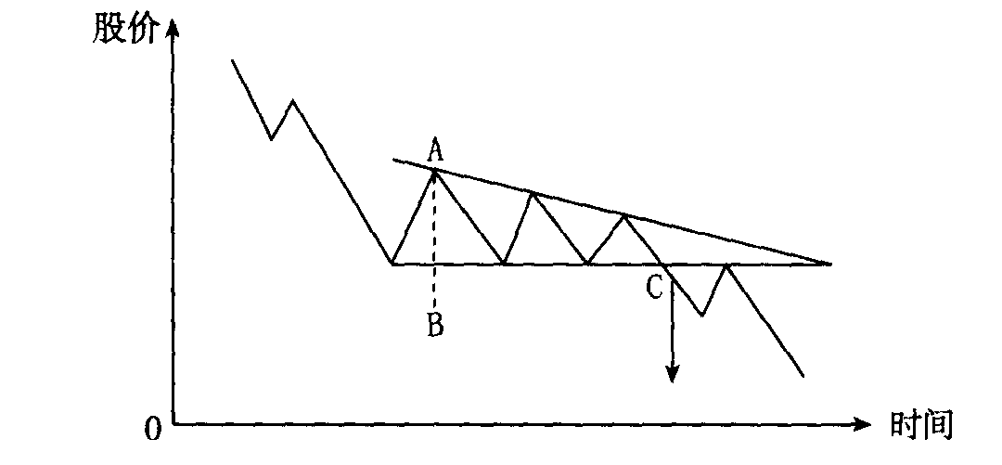
（二）整理形态
1.三角形
图13-17 对称三角形
图13-18 上升三角形
文本
文本
文本
文本
图13-19 下降三角形

Slide 31
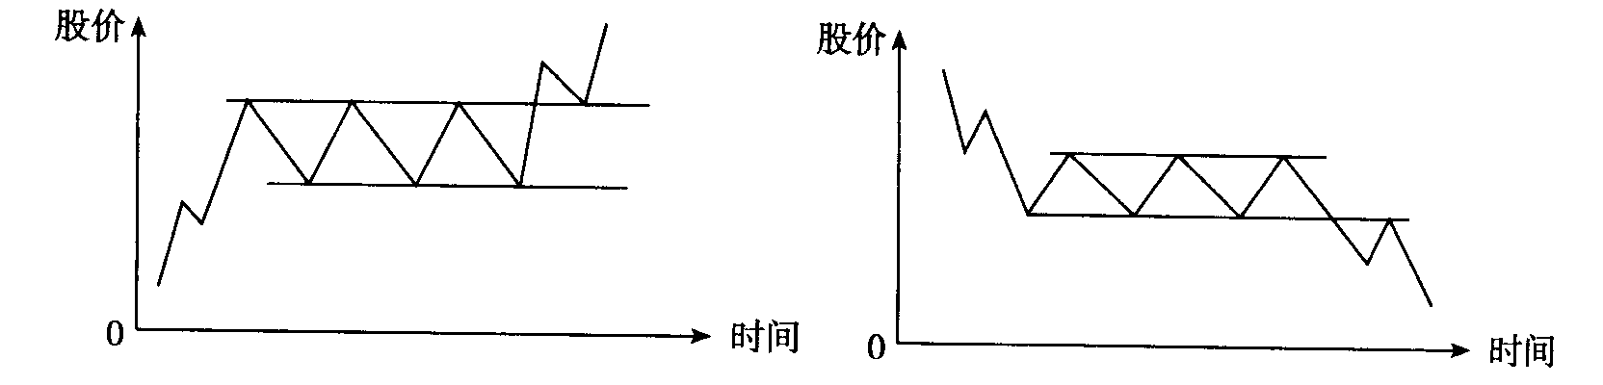
2.矩形
文本
文本
文本
图13-20 矩形

Slide 32
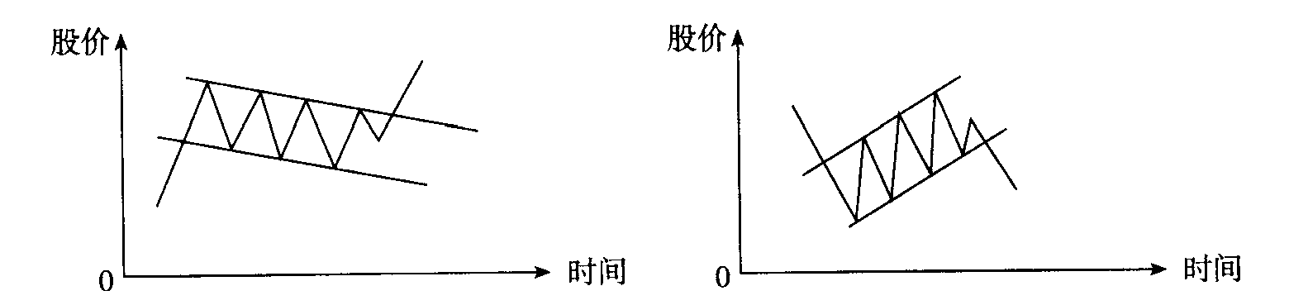
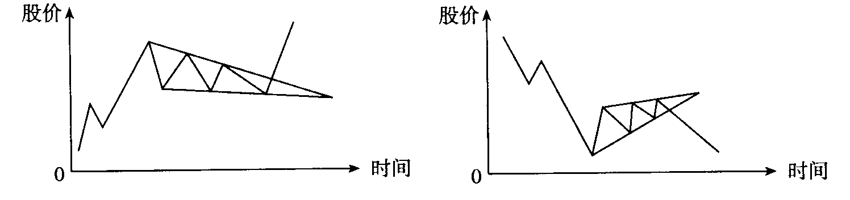
3.旗形和楔形
图13-21 旗形
文本
文本
文本
文本
图13-22 楔形

Slide 33
五、波浪理论
波浪理论全称是艾略特波浪理论，它是技
术分析方法中最为神奇的方法，是以美国人艾
略特（R·N·Elliott）的名字命名的一种价格趋
势分析理论。该理论是依据大海的潮汐及波浪
的变化规律，来描述和预测股票价格的波动规
律及未来走势。波浪理论是股市分析理论中运
用最多，而又最难了解和精通的方法。
文本
文本
文本
文本

Slide 34
（一）波浪理论的主要原理
波浪理论主要研究三方面问题：价格走势所形成的形态、价格走势图中各个高点和低点所处的相对位置、完成某个形态所经历的时间长短。其中，价格的形态是最重要的，它是波浪理论赖以生存的基础。高点和低点所处的相对位置是波浪理论中个浪的开始和结束位置，它可以用黄金分割率加以推断。完成某个形态所处的时间可以预测某个大趋势的即将来临和结束，提示我们采取应变的措施。总之，这三个方面可以概括为：形态、比例和时间，其中，以形态最为重要。
文本
文本
文本
文本

Slide 35
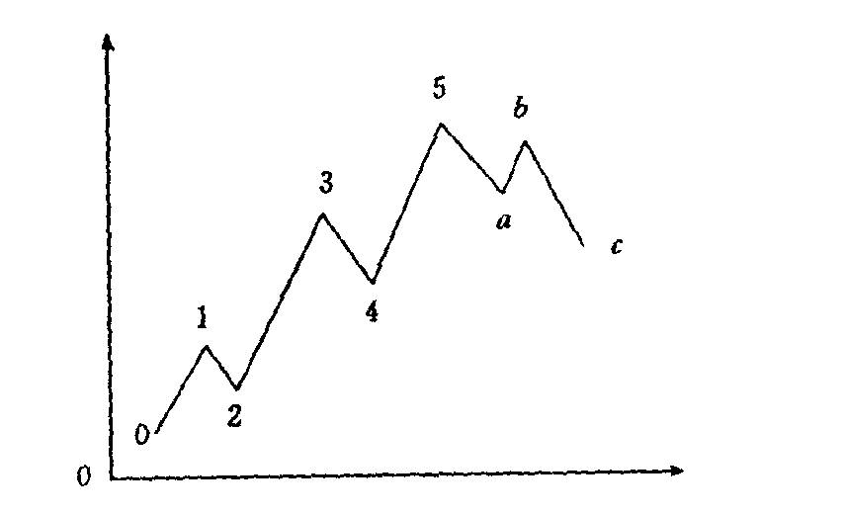
（二）波浪理论的形态分析
文本
文本
文本
文本
图13-23 八浪结构的基本形态图

Slide 36
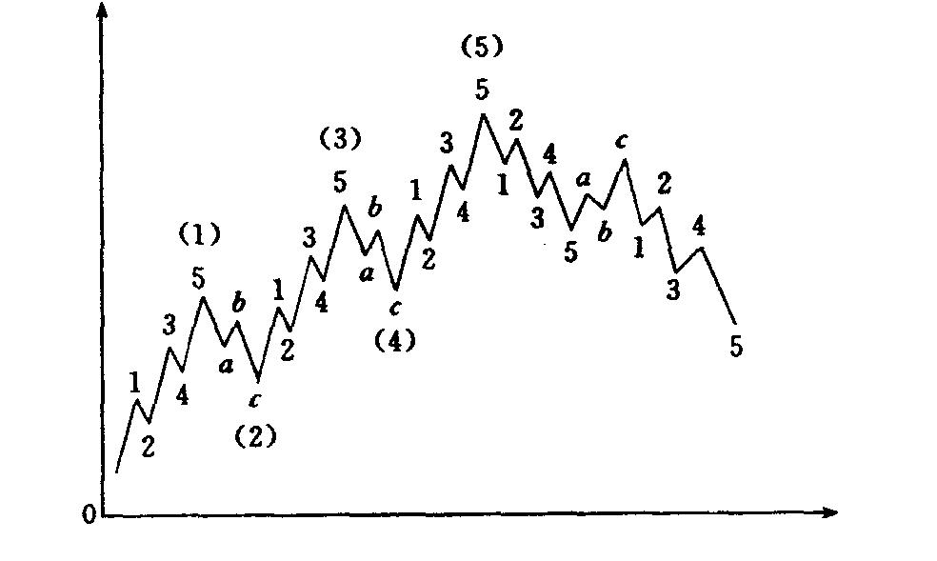
（三）浪的合并与浪的细分
文本
文本
文本
文本
图13-24 波浪的合并与细分

Slide 37
（四）波浪理论的应用
及其注意问题
我们知道了一个大的周期的运行全过程，就可以很方便地对大势进行预测。首先，我们要明确当前所处的位置，只要明确了目前的位置，按波浪理论所指明的各种浪的数目就会很方便地知道下一步该干什么。
要弄清楚目前的位置，最重要的是认真准确地识别3浪结构和5浪结构。这两种结构具有不同的预测作用。一组趋势向上（或向下）的5浪结构，通常是更高层次的波浪的1浪，中途若遇调整，我们就知道这一调整肯定不会以5浪的结构而只会以3浪的结构进行。
文本
文本
文本
文本

Slide 38
第三节 技术分析指标
一、移动平均线——短线及中线指标
移动平均线法（move averagely line）
也是分析证券市场变化趋势的一种常用方法,
它是人们为了克服道琼法所存在的缺点而创
建的证券市场长期趋势分析方法。
文本
文本
文本
文本

Slide 39
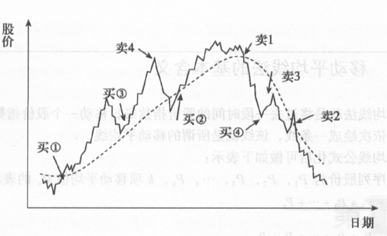
移动平均线的基本含义
移动平均线（MA）就是将过去一段时间的股价指数每日往后移动一个股价指数来计算股价平均值，并依次绘成一条线，该线就是所谓的移动平均线。
证券买卖时机的选择
文本
文本
文本
文本

Slide 40
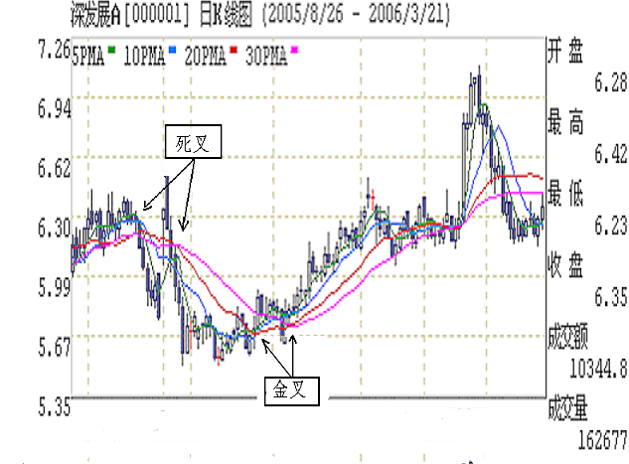
均线的组合分析
文本
文本
文本
文本
图 13-26 黄金交叉与死亡交叉

Slide 41
二、平滑异同移动平均线——中长线指标
平滑异同移动平均线（moving average
convergence and divergence）指标的英
文缩写为MACD。该指标为G•阿普尔（Gerald
Appel）于1979年首创。
文本
文本
文本
文本

Slide 42
三、相对强弱指标——多空力量的强弱
相对强弱指数（relative strength
index）简称RSI，是目前流行最广、使用
最多的技术指标之一，它是由美国技术分析
大师威尔德(J.Welles Wilder)在1978年提
出的。RSI可应用于股票、期货和外汇等市
场。
文本
文本
文本
文本

Slide 43
四、威廉指标——测量超买、超卖情况
威廉指数（WMS%或%R）全称威廉超买、超
卖指标，亦是反映买卖双方力量强弱的技术
指标。与相对强弱指数不同的是，前者重视
累计值的比较，而后者则直接以当日收市价
与N日内高低价位之间的比较，来判断短期
内行情变化的方向，因此是一种更为敏感的
指标。
文本
文本
文本
文本

Slide 44
五、随机指数——反映价格走势的强弱势和超买、超卖现象
随机指数（%K，%D）亦称KDJ指标，与相
对强弱指数的分析方法类似，常用来作短期
的市场超买、超卖判断，并且以与股价走势
的“背驰”现象作为重要的转势信号。
文本
文本
文本
文本

Slide 45
第四节 中国证券交易所
实时行情技术分析指标
委比
委差
现手
内盘和外盘
量比
均价
文本
文本
文本
文本
换手率
上证领先指标中白线和黄线的含义
红色及绿色柱状线的含义

Slide 46
复习思考
道氏理论的要点是什么？它对技术分析有何贡献？
K线的基本种类有哪些？各有什么含义？
波浪理论所阐述的主要思想是什么？
怎样利用股票价格移动平均线进行趋势判断？
怎样利用葛南维尔投资法则进行买卖操作？
支撑线和压力线的作用如何?如何判断和分析支撑和压力?
股价的反转图形有几种?它们各有什么意义?
股价的整理图形有几种?它们各有什么意义?
什么是相对强弱指数？简述其优缺点。
什么是随机指标KDJ？简述其优缺点和局限性。
运用威廉指数如何判断短期内股市变化的方向？
什么是成交量？它对研判行情有什么作用？
技术分析方法的作用与局限是什么？
怎样看待基本分析与技术分析法?

